Slide 1
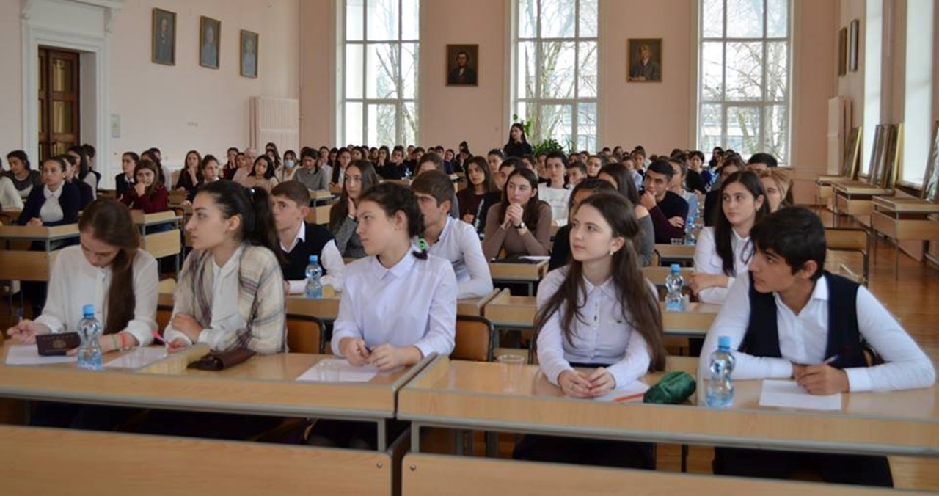
ЕджакIуэхэм сочинение ятхыфу зэрегъэсапхъэ щIыкIэр

Slide 2
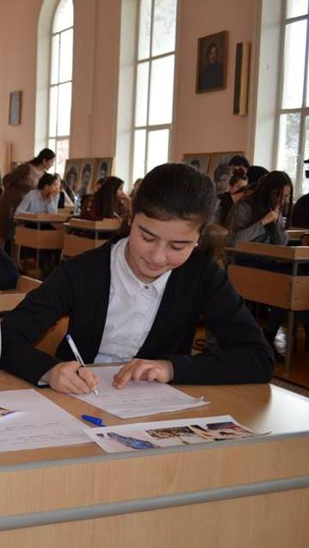
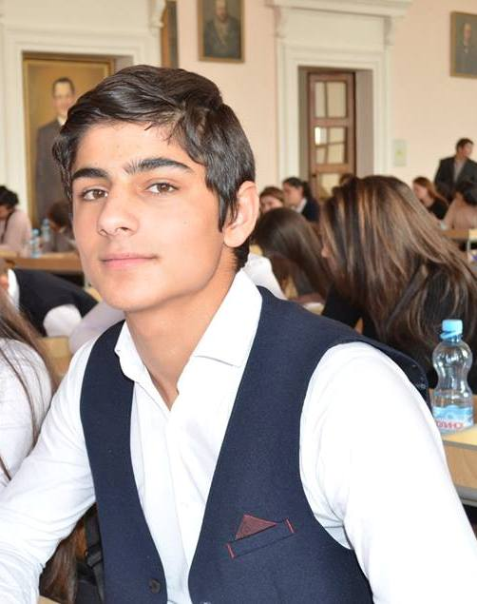
Вэрокъуэ Алинэрэ Лу Ренатрэ https://adygabza.ru/digafaqala http://adyghepsale.ru/?p=8500I

Slide 3
Сочинениер зэригуэш щIыкIэхэр
Сочинение-описание (псалъалъэм: «тхыгъэ») Зыгуэрым тетхыхьын: тхыгъэ лIыхъужьым, сурэтым. Мыпхуэдэ тхыгъэм нэхъыщхьэу къыхэгъэщыпхъэр – ар псоми зэхуэдэу къыщагъэлъагъуэ гупсысэкIэ къыщIэбдзэу, уэ а гупсысэм узэрыхущытыр къэбгъэлъэгъуэнырщ. УрысыбзэкIэ жыпIэмэ: в постепенном переходе от общего к частному.
Мыбдежым нэхъыщхьэу къоув еджакIуэм и гупсысэр къызэригъэлъагъуэ художественно-изобразительнэ Iэмалхэр.

Slide 4
Сочинение-повествование (псалъалъэм: «къэIуэтэн»).
Темэ, Iуэхугъуэ гуэр теухуауэ еджакIуэм къигупсыс хъыбарщ. КъэхъукъащIэ гуэрым, и нэгу щIэкIа къыщиIуатэ тхыгъэм нэхъыбэу тегъэщIапIэ ящI хабзэр сочинением и зэхэлъыкIэращ: завязка, кульминация, развязка жыхуэтIэхэр.

Slide 5
Сочинение-рассуждение
Темэ щхьэхуэм тету еджакIуэм зэхилъхьэ тхыгъэ (эссе, отзыв)
Мыпхуэдэ тхыгъэм нэхъыбэу гу зылъытапхъэр - гупсысэ нэхъыщхьэр щыуагъэншэу къэгъэлъэгъуэнырщ, а гупсысэ нэхъыщхьэр игъэбелджылыуэ абы щыхьэт техъуэ щапхъэхэр къэгъэлъэгъуэнырщ. Мыпхуэдэ тхыгъэр зэрыухыпхъэр гупсысэ нэхъыщхьэм, упщIэ нэхъыщхьэм жэуап хуэхъу гупсысэкIэщ.

Slide 6
2. Тхыгъэ лIыхъужьым тетхыхьу егъэсэн
Щыуагъэр:
- тхыгъэм хэт лIыхъужьхэм псоми я характеристикэ ятхыну я къалэнмэ, абыхэм ящыщу зыгуэрым тотхыхь, абыкIэ зэфIагъэкI.
Къалэн нэхъыщхьэу къэувыр:
- лIыхъужьым и щытыкIэр (образ гл. героя) къигъэлъэгъуэн папщIэ тхакIуэм сыт хуэдэ Iэмалхэр (приемхэр) къигъэлъэгъуами ар ягъэбелджылыфу, къахутэфу егъэсэн

Slide 7
Тхыгъэ лIыхъужьхэр тхакIуэм къызэрыдигъэцIыху Iэмалхэр
ЛIыхъужьыр езы тхакIуэм (усакIуэм) къыдегъэцIыху (прямое/косвенное описание)
Езы лIыхъужьыр и щхьэ топсэлъыхьыж (самоописание)
ЛIыхъужьхэм ящыщ адрейм топсэлъыхь
ЛIыхъужьыр къыщыдигъэцIыхукIэ авторыр лъэныкъуэ зэмылIэужьыгъуэ зыбжанэкIэ тепсэлъыхьыфынущ, ауэ икIи зы щытыкIэ (черта) къыхихыу ар психологическэ сурэтым и щытыкIэ нэхъыщхьэу игъэувыфынущ (генерализованное / с одной акцентной деталью).

Slide 8
ЛIыхъужьыр тхакIуэм къыщыдигъэцIыхум и щапхъэ:
Къущхьэ С. и «Анэ» тхыгъэм Салимэ къызэрыщыгъэлъэгъуар:
…и Iэ псыгъуэхэр игъащIэм гуэмытауэ нобэ къыфIэкIа хуэдэ, здихьынур имыщIэу, зэрыщтэIэщтаблэр и нэхэм
къуагъащIэу, хъыджэбз щIалэ дыдэ Анусэ и пащхьэм къитт…
…«НянякIэ» зэджэ Салимэ укIытауэ унэр къызэпиплъыхьащ, зызыкъуигъэпщкIуэн къуэгъэнапIэ
лъыхъуэ хуэдэ. Абы и щхьэм цы Iэрылъхьэ IэкIуэлъакIуэу къыфIалъхьауэ къыпфIэщIынут, и тхьэкIумэхэр тенджызым къыхах блащхьэ цIыкIухэм ещхьт. Дыгъэр зэпхъуа и лъакъуитIыр зрачын къудейуэ кIэзызт. «Куэд щIакъым езыр няням къызэрыIэщIэкIрэ, сыт мыгъуэ и сабийзехьэ», –
хужыпIэнут абы.

Slide 9
Езы лIыхъужьыр и щхьэм щытепсэлъыхьыжым и щапхъэ:
КIэрашэ Тембот и «ГъащIэм и дерс» Iуэтэжым и лIыхъужь нэхъыщхьэм езым зыкъыдегъэцIыху:
…Илъэс пщыкIутI нэхъ си мыныбжьу сэ адыгэ хабзэ къекIуэкIым тэмэму тету хьэщIэхэр къезгъэблагъэу сыхуежьащ: псынщIэу, нэгуфIэу куэбжэм деж сащыпежьэу, зызгъэлIу, хьэщIагъи яхуэсщIыфу, адыгэм жаIэ хабзэ «къеблагъэр» къекIуу яжесIэу, лъэрыгъ ижьырабгъумрэ шхуэIумрэ нэхъыжьым хуэзубыду къызэрезгъэпсыхынур, псынщIэу шыхэр шэщым сшэуэ къэзгъэзэжу, хьэщIэщым ахэр щIэсшэу я къамышырэ я щыгъын щIыIутелърэ къазэреIысхынур, хьэщIэхэм я нэхъыжьым нэхъапэ гу зэрылъыстэну нэмысыр – а псори сщIэрт. Iэщэфащэу хьэщIэхэм къызыпщIэхахар хьэщIэщ блыным хэукIа пылъапIэхэм зэрыпыслъэну щIыкIэми сыщыгъуазэт. А псори згъэзэщIа нэужь, къытезгъэзэжырт, хьэщIэхэр зыхуей псори згъэзэщIэну.

Slide 10
Тхыгъэм и темэм елэжьыфу егъэсэн
Щыуагъэр:
- Темэм хуэмыкIуэ сочинение щатх щыIэщ.
Къалэн нэхъыщхьэу къэувхэр:
Темэ зыбжанэ къыхахыну Iэмал етын
Темэм псалъэу хэтыр зэпкърыхын
Псалъэ нэхъыщхьэр къагъэлъэгъуэфу егъэсэн (ключевое слово)
Щапхъэ:
«Лэжьыгъэр насыпым, щIыхьым и хэкIыпIэщ».
Лэжьыгъэр – хэкIыпIэщ

Slide 11
Тхыгъэм и зэхэлъыкIэнур убзыхун (план сочинения)
Планым и Iыхьэхэр | Хэт? Сыт | Сыт хуэдэ? | Сыт ищIэр? | Псалъэуха щапхъэхэр
I.Пэублэ псаплъэ | СурэтыщIыр | Адыгэ цIэрыIуэ, щэджащэ | …. Гъэм сурэт итхащ
2.Япэ IуплъэгъуэкIэ уолъагъу… | I.Гъэм и зэманыр… 2.Жыг лIэужьыгъуэр - пхъэхуейщ 3. Пхъэ дакъэр | I. ЩIыIэщ… 2.Лъадий псыгъуэщ, баринэщ 3Зи хэкIуэдэжыгъуэ нэса, жьы хъуа… | I.Жьыуэ къэсащ, дунейр зэщIиIулIащ… 2. Къэнэщхъеящ, щIыIэм зэщIиIулIащ 3.Уэсым зыщIиуфащ | I.Сурэтым щIымахуэ уае къыщыгъэлъэгъуащ… I. СурэтыщIым ди нэгу къыщIигъэуващ уи пкъым хыхьэ щIымахуэ щIыIэхэм ящыщ зы
3. Нэхъри пэIудзауэ къэгъэлъэгъуащ…
4. КъызэщIэзыкъуэж, кIэух псалъэ

Slide 12
Тхыгъэм елэжьыныр еджакIуэхэм тынш зэращыпщIыфыну Iэмалхэр
- Темэм ехьэлIауэ я гум къэкI псалъэ щхьэхуэхэр, гупсысэ кIэщIхэр, цитатэхэр, я нэгу къыщIыхьэ сурэт теплъэгъуэхэр тхылъымпIэ къабзэм трегъэтхэн
- Зэратхыну щIыкIэ тэмэмыр нэхъ IупщIу къагурыIуэн папщIэ, «щапхъэ мыхъун» сочинениехэм къахуеджэн, щыгъэгъуэзэн.
- Тхыгъэр зэраухыну псалъэухахэмкIэ къыщIегъэдзэн
- Зым и тхыгъэр адрейм къегъэпщытэн

Slide 13
ЕгъэджакIуэм къипщыта тхыгъэхэр зэрыхъуам (я фIагъ – Iеягъ) теухуа псалъэмакъ ядригъэкIуэкIыныр Iэмал зимыIэхэм ящыщщ!
Комментарий зыгъуэта сочинениер зытхам и Iэзагъыр хэхъуэнущ!
ЕджакIуэр сочинение тхыным зэикI хуесэнукъым тхыгъэфIымрэ нэхъ Iеймрэ я щапхъэ имылъэгъуауэ!

